Slide 1
OPO Digitale Technieken
Les 2

Slide 2
Doel
Nieuwe voorstellingswijze  pulsdiagram
Extra IEC-symbolen
Studietips
Prioriteiten
Booleaanse rekenregels
Oefeningen & toepassingen

Slide 3
Voorstellingswijze van logische functies: pulsdiagram
Pulsdiagram = grafiek die het verloop van het logisch niveau op de uitgang weergeeft i.f.v. het gegeven verloop van de ingangen.
Voorwaarden:
bevat alle ingangscombinaties
mag geen tegenstrijdigheden bevatten
Bemerk: tijdschaal hoeft niet geijkt te zijn.
Hieruit WT, logische vergelijking, schema, … opstellen

Slide 4
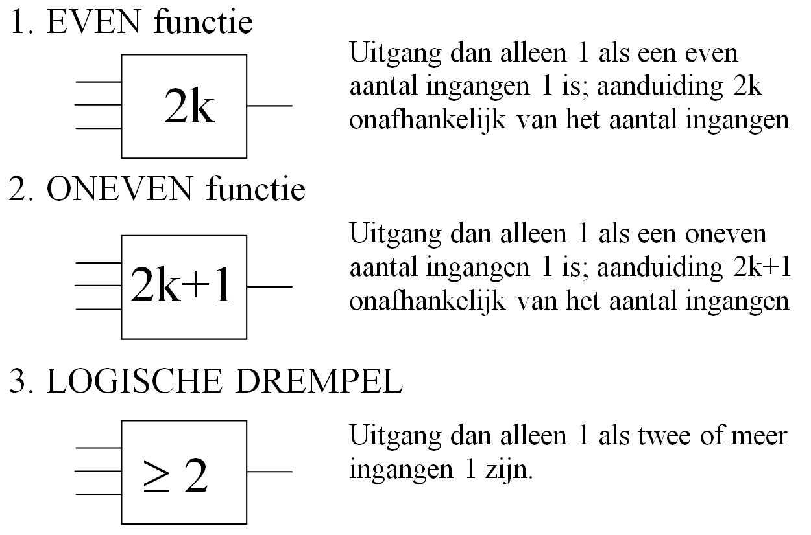
Basisfuncties: extra IEC-symbolen
Notes:
Specifiek geval van ‘LOGISCHE DREMPEL’ is >=1 of OR!

Slide 5
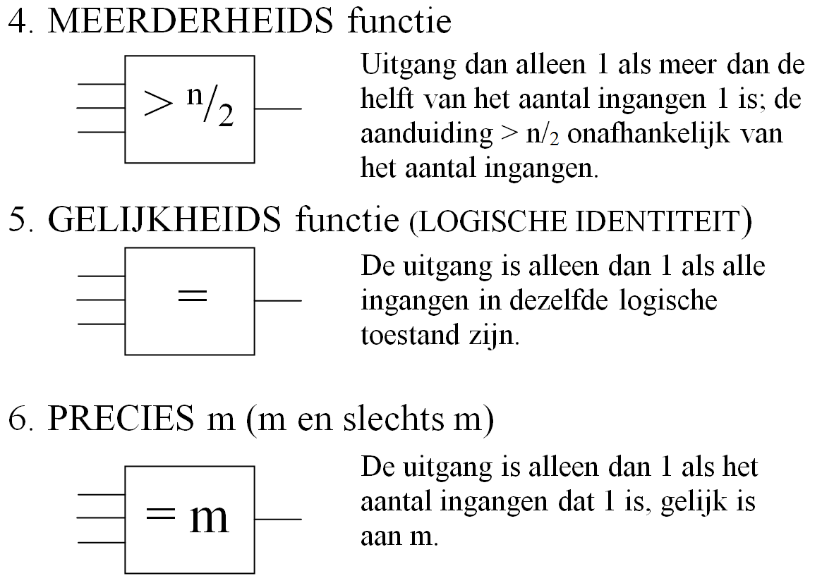
Basisfuncties: extra IEC-symbolen
Notes:
Specifiek geval van ‘PRECIES m’ is =1 of XOR!

Slide 6
(Studie)tips
Je kan alle voorstellingsvormen vlot naar elkaar omzetten.
Logische functie
Waarheidstabel (WT)
( later ook SOP en POS vorm)
Venn diagramma
Karnaughkaart
Pulsdiagram
Schema met symbolen van logische poorten
( later in lab ook uitvoeren met IC’s)
Wij gebruiken steeds IEC-symbolen om zelf iets te noteren, op te lossen, op het examen, simulatie, …
De ANSI/MIL symboliek kan je omzetten naar IEC-
symbolen (dus ANSI herkennen). Dit omdat nog vele datasheets en informatie (internet, labcursus) opgemaakt zijn in de ANSI symboliek.

Slide 7
(Studie)tips
Een digitaal schema tekenen we steeds ‘van links naar rechts’; links komen de ingangen, rechts de uitgangen (analoog met een elektrisch of elektronisch schema).

Slide 8
Prioriteiten
1) Invertor, NOT, overstreping [hoogste prioriteit]
Nota: bij omzetten naar een schema dien je bij meerdere overstrepingen die eerst uitvoeren het dichtste bij de variable
2) Haakjes (van binnen naar buiten)
3) XOR en XNOR
4) AND
5) OR [laagste prioriteit]

Slide 9
Oefeningen
Los op volgens IEC en de opgegeven afspraken:
Geef voor een XOR-functie van 3 logische variabelen A, B en C:
Het IEC-symbool
De waarheidstabel
De karnaughkaart
Het pulsdiagram
Teken het IEC-poortschema voor de functie X
(met het minste aantal poorten)
X = A.B + ((A.B) + C)
Notes:
Hoofdstuk 2: 2.6 Opgaven - Opgave 1
Hoofdstuk 2: 2.6 Opgaven - Opgave 12

Slide 10
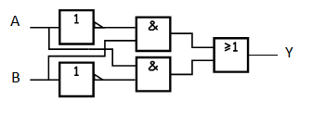
Oefeningen
Welke functie wordt hier geïmplementeerd? Stel de waarheidstabel van de schakeling op. Schrijf de logische vergelijking op.
Tip: je kan in het schema na elke poort een vergelijking noteren i.f.v.
de ingangen van de poort. Werk van de ingang naar de uitgang.
Notes:
Oude cursus hoofdstuk 2: 2.6 Opgaven – Opgave 3 (SOP op dit ogenblik nog niet gezien, zie verder)

Slide 11
Oefeningen
4. In een digitale schakeling meet ik de spanningen op ingang A en B en op uitgang X met als doel de logische functie te achterhalen. Het resultaat noteer ik in een overzichtstabel:
Wat is de logische functie van deze schakeling? Teken ook het IEC- symbool van die poort (inclusief de variabelen).
B | A | X
0V | 0V | 5V
0V | 5V | 5V
5V | 0V | 5V
5V | 5V | 0V

Slide 12
Toepassing: AND op bitniveau  TCP/IP
Hoe netwerkadres uit IP-adres afleiden?
Subnetmasker nodig
IP AND subnetmasker = subnet (bitsgewijze AND)
voorbeeld: IP: 192 . 168 . 1 . 2 subnetmask: 255 . 255 . 255 . 0
uitwerking:
IP: 1100 0000 . 1010 1000 . 0000 0001 . 0000 0010
subnetmask: 1111 1111 . 1111 1111 . 1111 1111 . 0000 0000
AND ---------------------------------------------
1100 0000 . 1010 1000 . 0000 0001 . 0000 0000
of 192 . 168 . 1 . 0
Notes:
© Koen Vangheluwe - H9 Netwerken
Toepassing op binaire AND is een voorbeeld dat hoort bij “2.4 Logische functies toegepast op bitstrings”

Slide 13
Booleaanse rekenregels
Zie de theoriecursus voor een overzicht van de booleaanse rekenregels (4 bladzijden)!

Slide 14
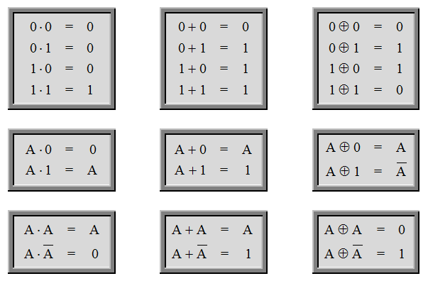
Rekenregels
AND OR EXOR
Idempotentiewet  variabele met zichzelf
Inversiewet  variabele met zijn inverse
Rode rechthoeken als oefening bewijzen via WT.

Slide 15


Commutatieve wetten

Slide 16
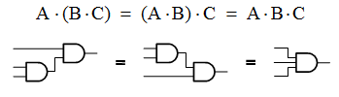

Associatieve wetten

Slide 17

Distributieve wetten

Slide 18

Distributieve wetten

Slide 19
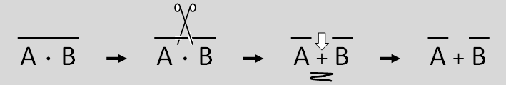
De Morgan: EN  OF

Slide 20
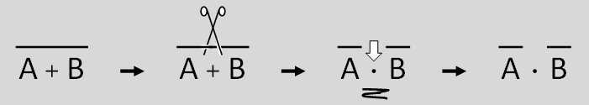
De Morgan: OF  EN

Slide 21

De Morgan

Slide 22


Absorptiewet
(Niet van buiten kennen)

Slide 23
Oefeningen
Toon de absorptiewetten aan (via WT)
Oefeningen op bord

